Slide 1
Digital eksamen ved
Kjemisk institutt V17

Slide 2
Dette emnet har
Digital midtveiseksamen
Digital avsluttende eksamen

Slide 3
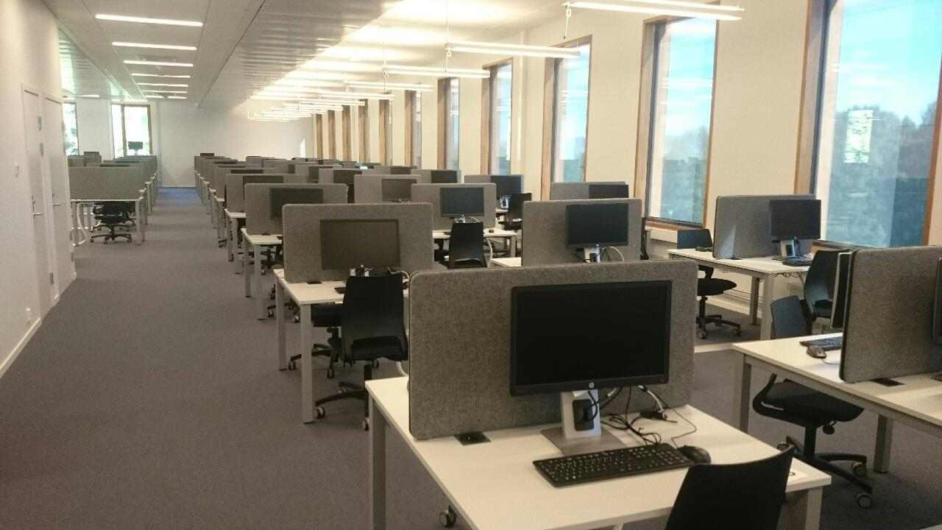
Notes:
Silurveien 2. Eksamen på ferdigoppsatte UiO-maskiner. Alt dere trenger å møte opp med er UiO-brukernavn og passord samt legitimasjon.

Slide 4
Notes:
På avsluttende eksamen vil det være bruk av penn og papir i tillegg til datamaskin

Slide 5
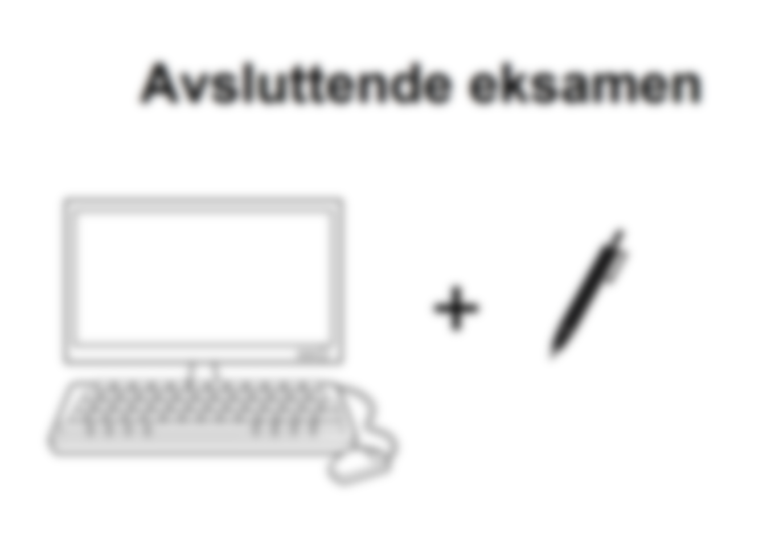
Mer på informasjonsmøte senere i semesteret
Notes:
Denne løsningen blir presentert mer detaljert på et informasjonsmøte senere i semesteret.

Slide 6
Det blir gitt prøveeksamen
Notes:
Det kommer en prøveeksamen der studentene kan bli kjent med løsningen hjemmefra

Slide 7
Spørsmål?
Studieinfo@kjemi.uio.no
Ekspedisjonskontoret, rom VU 18
Åpningstid: kl. 09.00 - 11.30 og 12.30 - 15.00
Telefon: 228 55446

Slide 8
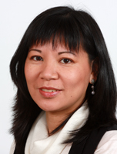
Kontaktperson digital eksamen KI
Studiekonsulent Lieu Duong
Studieinfo@kjemi.uio.no
Rom VU20 (ved siden av ekspedisjonskontoret)

